Slide 1
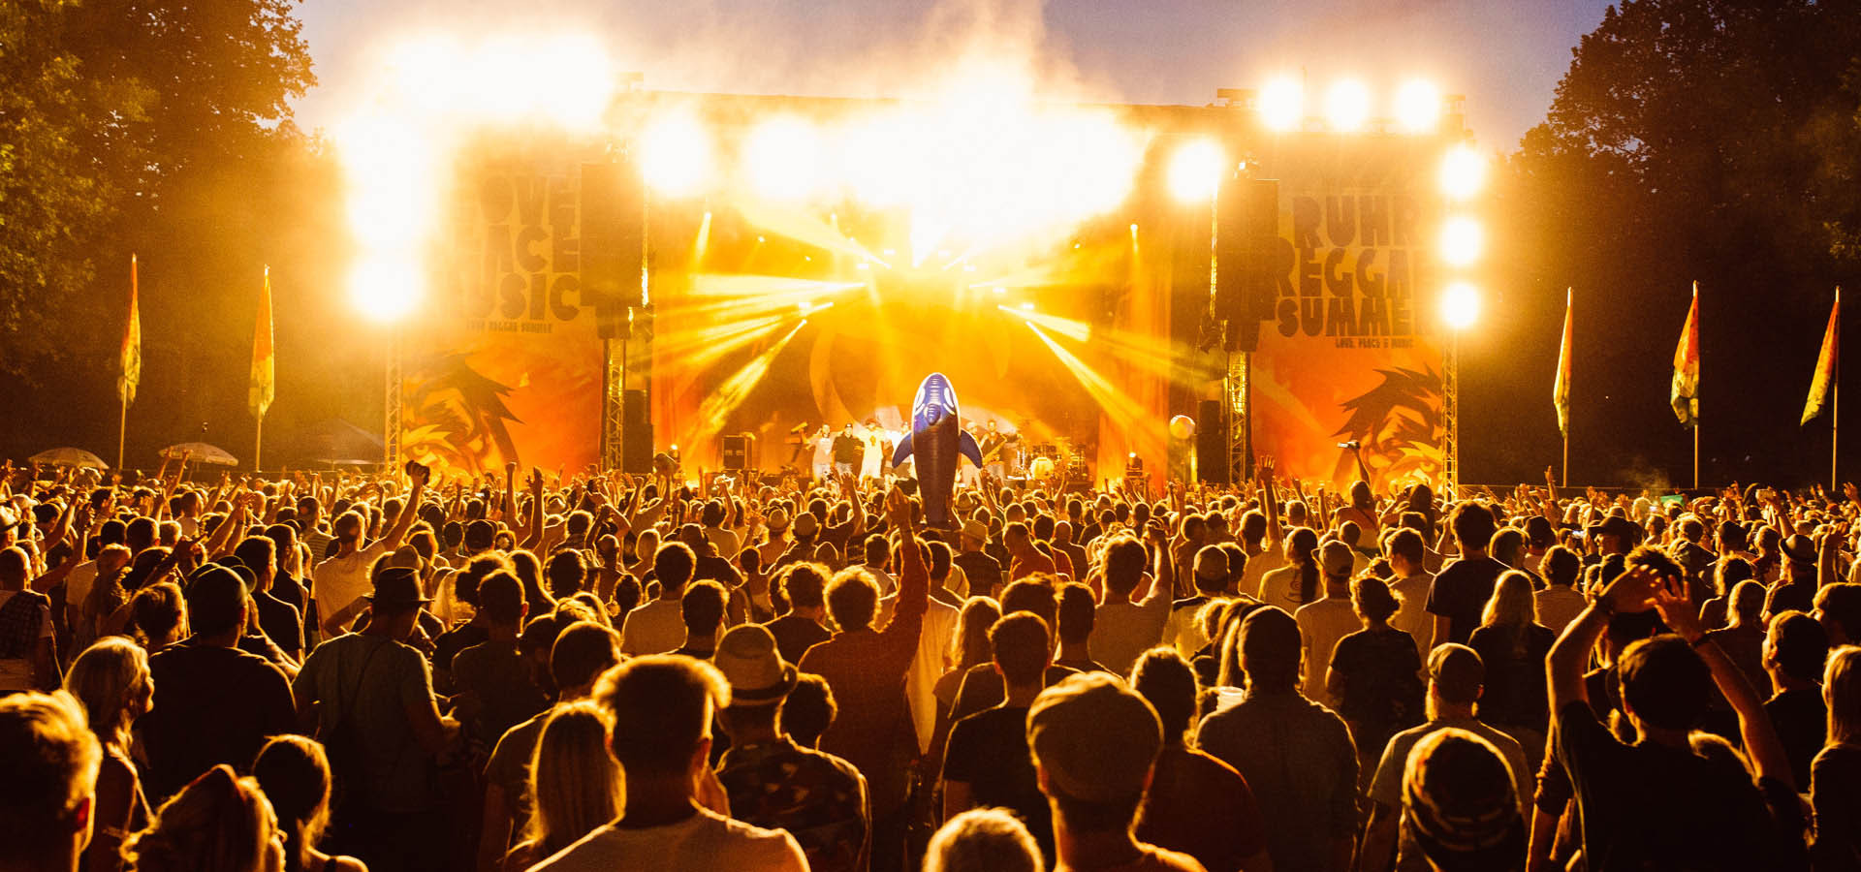
“GigConnect”

Slide 2
Agenda
Projekt-Brainstorming
Unternehmensumfeld
Wer sind wir?
Was ist unser Produkt? / Was ist unsere Vision?
Personas
Stakeholder Analyse
SWOT
Budget und Zeit
User Stories, Product Backlog und Analyse
Erstellung & Priorisierung der User Stories
Product Backlog
Sprint 1
Sprint Planning / Product Backlog Refinement
Aufwandseinschätzung der User Stories
Daily Scrums
Sprint Review
Sprint Retrospektive
Ausblick Sprint 2

Slide 3
Projekt - Brainstorming
- Control the sound from user’s phone or MMS with our product’s interactive channel mixing desk. Play with it as much or as little as user wants
- Moreover, our technology is infinitely scalable, and User`s experience won’t be affected by any amount of users.
- Lighting : We provide latest technology in lighting, rigging, special effects equipment, and atmospheric lighting to create a dramatic flare and set the scene at user’s presentation. Users can select their their design and executed it accordingly (specific features)
- Our technology allows users to easily integrate into pre-existing infrastructure
- offer lounge services, chatting, dating
- security concerns - be able to mute people
- settings are adjustable - different volumes for people and the music
Problem: “Festivalexperience” durch Corona nicht umzusetzen
Kernaussage: Ein Festival macht mehr als nur die Musik aus
Kernidee: Atmosphäre erzeugen - “Music connects people”
Lösungsansätze: Chatsoftware mit ‘Gruppen’ anstatt Räumen
Live-Übertragung von Konzerten
Chatmöglichkeiten (nicht per Eingabe sondern Audio) mit Freunden und auch Fremden
Zufallsbegegnungen durch ‘meet new people’
Vernetzung möglich
To launch a virtual concert atmosphere for fans to experience live music straight from the stage to their ears and connect with the Gig, no matter where they are sitting!

Slide 4
Vorschläge Plattform-Name:
Boogie Woogie
ScrumGig
Gigspace
GigConnect
Festival@home (homefestival)

Slide 5
Wer sind wir?
GigConnect is a start-up company with a mission to bring humans together using music.
Since 2021, we have pioneered the use of Music to unify experience of Live concert virtually to anyone regardless of location, schedule, time zone and device platform.
We offer comprehensive state of Virtual Music Reality strengthening social bonds and heighten emotional connections.

Slide 6
Prämisse:
Gründung eines Start-Ups mit agilem Mindset
Team setzt sich zusammen aus Mitgliedern mit Erfahrung und Kontakten aus den Bereichen App-Entwicklung, Programmierung, Veranstaltungsindustrie und Design
Die Pandemie hat der Veranstaltungsindustrie und allen Teammitgliedern individuell sehr zugesetzt und alle vereint die Idee, Live-Musik auch während eines Lockdowns eine Bühne geben zu können
Die Idee für GigConnect ist geboren
Das Team besteht aus einem Scrum Master, einem Product Owner und sieben Developern

Slide 7

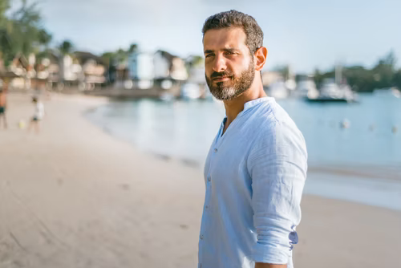


Das Team
Alle Teammitglieder sind Fans von guter Live-Musik, stehen zu 100% hinter dem Produkt und haben den Anspruch, eine Software zu schaffen, die die Idee des Unternehmens bestmöglich abbilden kann
Steffani Mum
Scrum Master
Gründungsmitglied; hat schon zwei andere Start Ups im Bereich Eventmanagement gegründet; hat schon als Scrum Master gearbeitet; wenig Kenntnisse im Bereich Software; Kenntnisse in den Bereichen Entrepreneurship, Eventmanagement, HR, Scrum
Patrick Kunder
Product Owner
Gründungsmitglied / hat bereits in drei Unternehmen als Product Owner gearbeitet / wenig Kenntnisse im Bereich Eventmanagement / hohe Expertise im Bereich Software & App-Entwicklung
Codi Sapp
Developer
Kenntnisse in den Bereichen Coding & Software/App-Design
Mark Book
Developer
Kenntnisse in den Bereichen Marketing, Eventmanagement & Booking, hat schon viel mit Produzenten und Künstlern zusammengearbeitet, viele Kontakte im Bereich Künstlermanagement

Slide 8





Wiebke Apple
Developer
Absoluter Spezialist im Bereich Coding, hat schon diverse Websites und Apps für andere Unternehmen geschrieben
Desiree Intu
Developer
Extrem gutes Gefühl für intuitives & ansprechendes Design im Softwareumfeld, Kenntnisse im Bereich Coding
Tim Markson
Developer
Hat vorher bei Eventim gearbeitet, Vertriebs- und Marketingspezialist
Elektra Enthusi
Developer
Ingenieurshintergrund & Bastler, weiß alles über Elektronik und deren Integration in bestehende System, audiophiler Musikenthusiast, ebenfalls versiert mit neuen Technologien
Verena Softner
Developer
Kenntnisse vor allem im Software/App-Design, Spieleentwicklung und VR, sicher im Coding

Slide 9
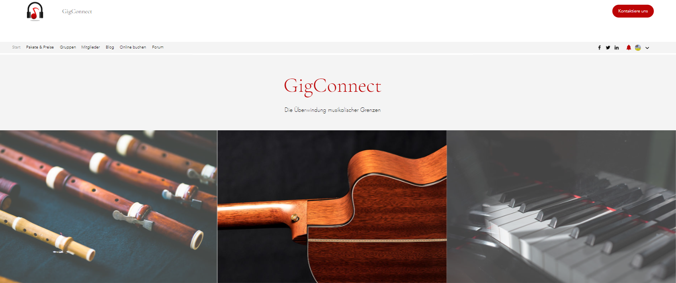

Slide 10
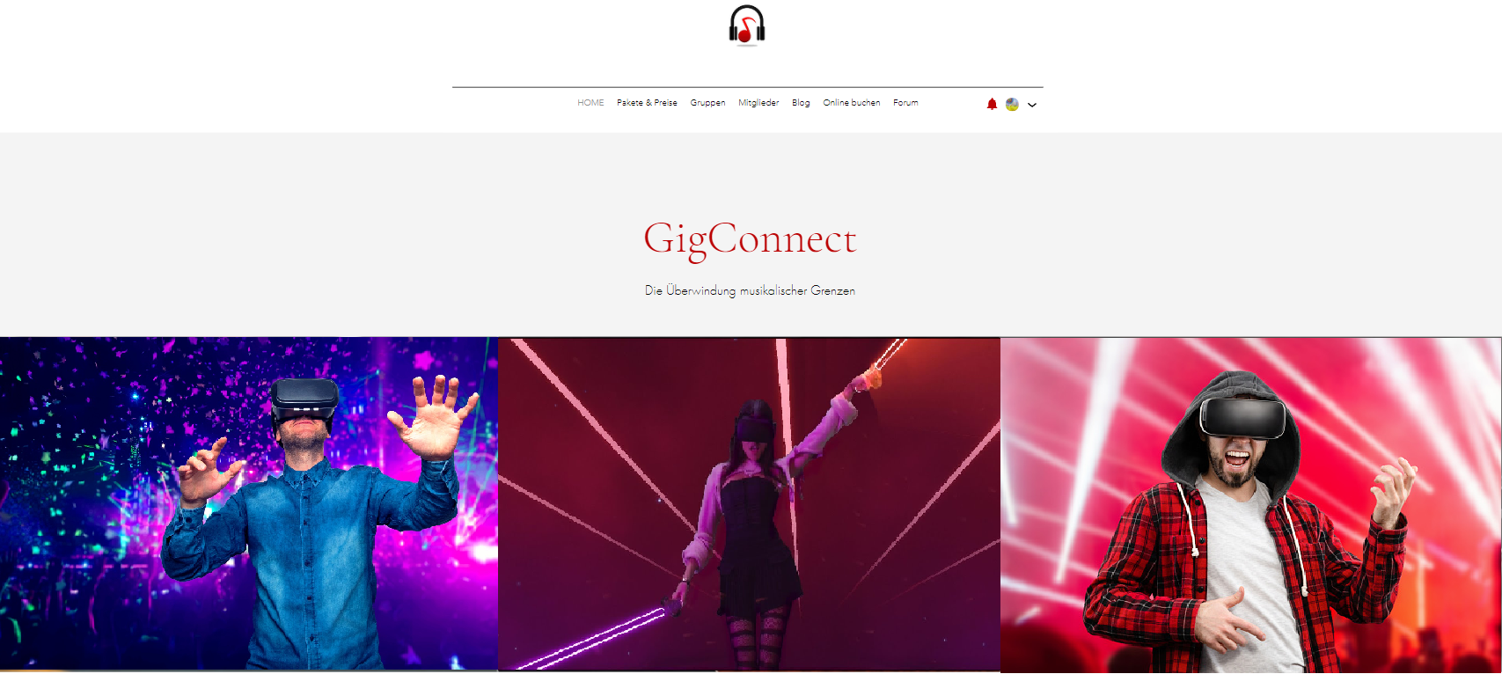

Slide 11
Produktvision
Für Liebhaber von Live-Musik, die das Gemeinschaftsgefühl und die Atmosphäre von Live Events vermissen, ist GigConnect eine Online-Plattform auf der sie gemeinsam Live-Musik mit allen Sinnen überall erleben können.
Anders als konkurrierende Konzepte, wie YouTube/Facebook Live, erzeugen wir für den Nutzer
eine Immersion in Form von einer audiovisuellen und interaktiven Erfahrung.
Was unterscheidet unser Produkt von den Produkten der Konkurrenz? Was sind wesentliche Eigenschaften, die sich unterscheiden und die Kunden vom Kauf überzeugen können? Wir sind nicht nur ein reiner Streaming-Dienst wie Konkurrenzprodukte, sondern erzeugen das Festival-Erlebnis zusätzlich zur Musik. Wir zeigen nicht nur Konzerte sondern bringen das wahre Festivalfeeling direkt überall hin.
Wie sehen Zeit und Budgetrahmen für das Projekt aus? Gibt es kritische Meilensteine, die zu erreichen sind? Meilenstein 1: Atmosphäre zur Musik aufzubauen i) Interaktion mit anderen Festivalgängern während dem Liveauftritt - audio ii) Interaktion mit anderen Festivalgängern während dem Liveauftritt - audiovisuell iii) Berührung
Wer ist unsere Zielgruppe? Warum sollte diese Zielgruppe unser Produkt kaufen? Menschen die auch während Pandemien nicht auf das Miteinander verzichten wollen. Gemeinsames erleben. Festivalgänger. Wir bieten das “Festivalerlebnis”
Welche Kundenbedürfnisse sollen mit dem Produkt befriedigt werden? Das Gemeinschaftsgefühl von Festivals nach Hause bringen.
Was sind die Mindestkriterien, die erfüllt sein müssen, damit das Produkt erfolgreich am Markt und somit bei der Zielgruppe platziert werden kann? Das verbale Interagieren miteinander muss gegeben sein.

Slide 12
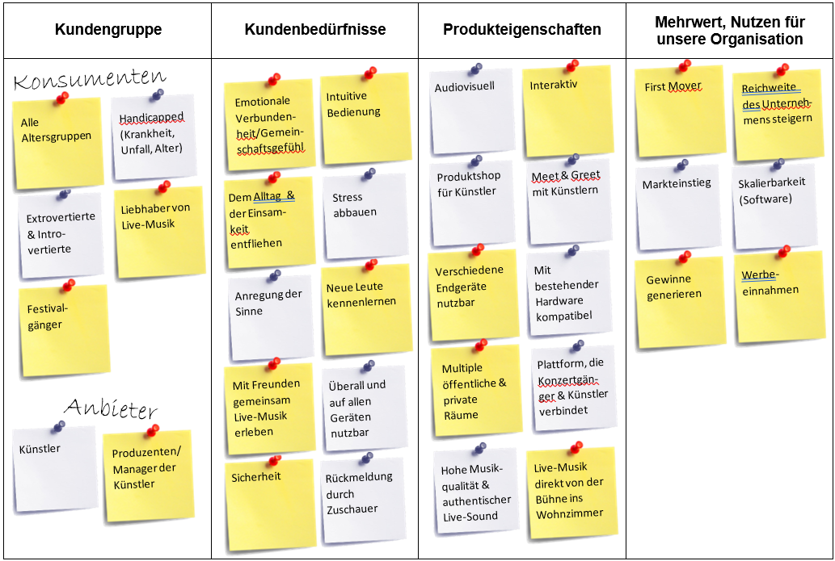
Product Vision Board

Slide 13
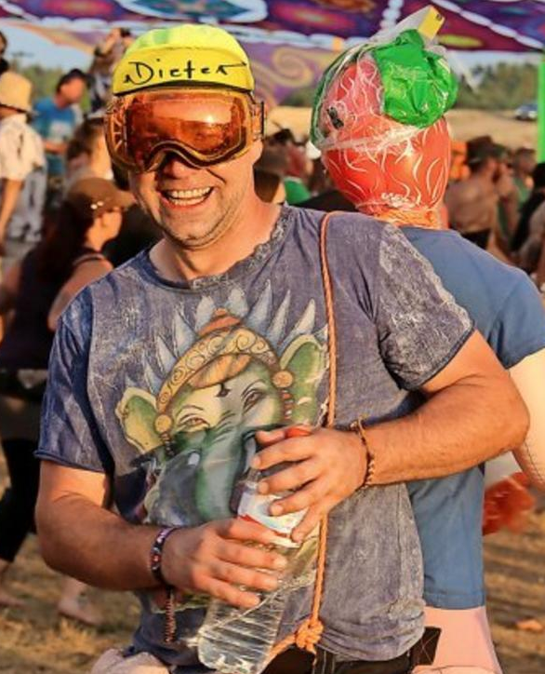
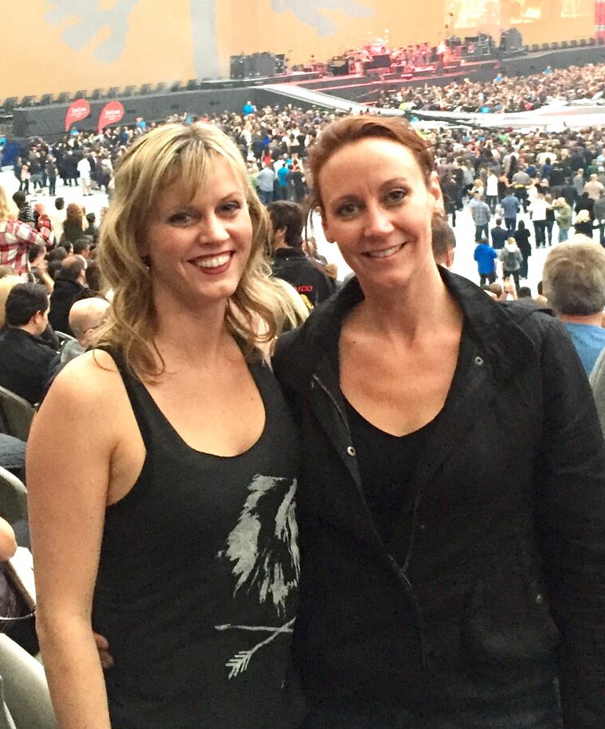
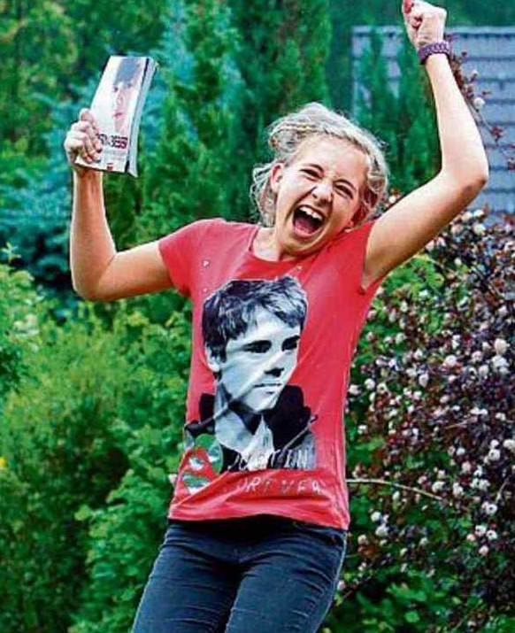
Personas
Dieter Duschnix (26)
Zerspanungsmechaniker
Extrovertierter Festivalgänger
Bierliebhaber
Single
Großer Freundeskreis
Lebenshungrig
Auf der Suche nach Spaß
Will neue Leute kennenlernen
Fällt schnell die Decke auf den Kopf
“Nur Rockmusik ist richtige Musik 🤘”
Babsi Bieberlover (14)
Schülerin
Verbringt viel Zeit mit Freundinnen
Schüchtern aber offen für Neues
Liebt Tiere und setzt sich für die Umwelt ein
War mit ihrer Mama schon auf zwei Konzerten
Würde aber viel lieber alleine mit ihren Freundinnen auf Konzerte gehen, was die Eltern aber nicht erlauben
Würde gerne eine TikTok-Star werden
Geht gerne shoppen
“Billie Eilish ist so COOL!!! 💕”
Cordula Concerto (47)
Personalmanagerin
Mutter von 2 Kindern
Hat sich vor 3 Jahren von ihrem Mann getrennt
Auf der Suche nach einer neuen Beziehung
Tut sich schwer, auf neue Leute zuzugehen
Immer auf Achse
Flippig aber tendenziell eher introvertiert
Konzertbesuche sind ein Ausbruch aus dem Alltag
Immer mit ihrer besten Freundin Karin unterwegs
“Atemlos durch die Nacht 🥂”

Slide 14
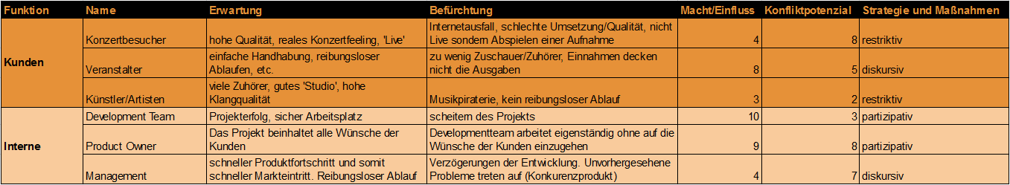
Stakeholder Analyse aus der Sicht des Scrum-Masters

Slide 15
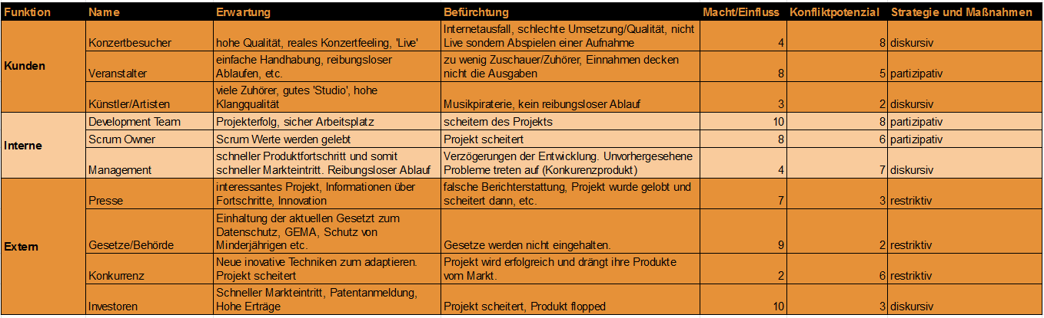
Stakeholder Analyse aus der Sicht des Product-Owners

Slide 16
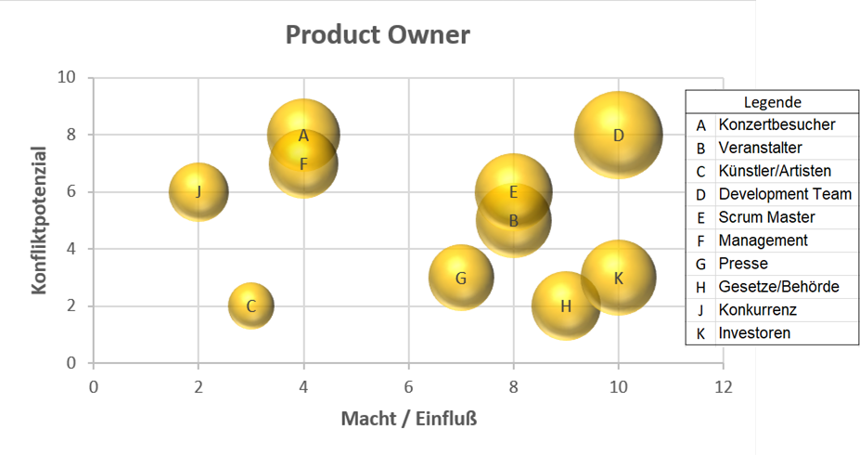
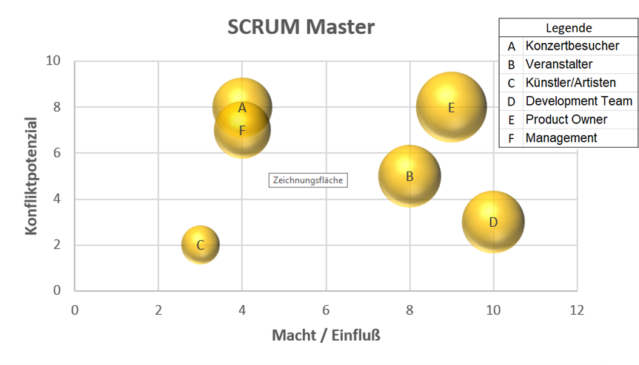

Slide 17
Stärken und Schwächen
Risiken und Chancen
Stärken:
Agiles Arbeiten - hohe Flexibilität
Motiviertes Team das voll hinter dem Produkt steht
Flache Hierarchien
Team Kompetenzen genau auf das Produkt ausgelegt
nicht abhängig von Zulieferern
Innovatives, zukunftsfähiges, einzigartiges Produkt
Schwächen:
relativ kleines Unternehmen
Wettbewerbsfähigkeit/Reichweite
abhängig von externen Investoren
in erster Zeit kein Umsatz/Gewinn
Weiterentwicklungsmöglichkeiten in der Zukunft sind abhängig von der Entwicklung unternehmens- unabhängiger Hardware
Risiken:
Konkurrent arbeitet schneller
Investoren springen ab
Geplante Features nicht umsetzbar
Besteuerung von Internetfirmen könnte ungeplante Gewinneinbußen verursachen
Produkt wird nicht so gut angenommen wie erwartet
Chancen:
Marktlücke wird bedient
Trend hin zur digitalen Freizeitgestaltung
Konzert-Industrie durch Corona angeschlagen und offen für Lösungen
Plattform nicht nur für Konzerte nutzbar - Einsatzgebiet erweiterbar
First-Mover

Slide 18
SWOT-Analyse
Stärken
Schwächen
Matching:
Offensive für digitale Freizeitgestaltung und Einbeziehung der Zielgruppe (durch Aufforderung zur Unterstützung durch Kickstarter etc.)
Umwandlung:
Fehlende Investoren durch die Einzigartigkeit, sowie die flexible Anwendung der Plattform finden und binden.
Chancen
Neutralisierung:
Förderung von kreativen Ideen zur Umsetzung von nicht leicht zu realisierenden Features der Plattform.
Verteidigung:
Dass kleine Unternehmen durch eine Vielzahl unterschiedlicher Investoren finanziell unabhängiger machen.
Risiken

Slide 19
Budget und Zeit
Kosten fürs 1.Jahr
Name | Kosten [in €]
Lohnkosten | 585.000
Equipment | 15.000
Räumlichkeiten | spez. Start-up-Räume 4.800
Interieur | Mieträume möbliert 5.000
Serverkosten | 10.000
Marketingkosten | 50.000
669.800€
Releasable Beta-Product: 1 Jahr
Beta-Version mit Video-Stream, Audio-Chat Funktion und basic Plattform Features (Freundeslisten, Newsfeed, etc.)
Kapital kommt wie folgend:
Bereits zwei private Investoren (ein bekannter Künstler): 500.000 € für jeweils 10% Firmenanteile
Kickstarter-Kampagne geplant nach ca. 8 Monaten für 500.000 €
weitere Möglichkeiten:
Business Angels
Crowdfunding
öffentliche Förderung

Slide 20
Ablauf der Erstellung des Product Backlogs
Wie sind die User Stories entstanden?
Gespräche mit den Investoren und durch das Hineinversetzen in Personas
Problem: Noch keine ‘Kunden’, nur Softwareidee. Wo/Wie kann man potenzielle Kunden befragen?
Kunden-Akquise durch Kooperation mit ortsansässiger Universität. Developer sollen diese Verbindung im ersten Sprint herstellen.
Sprint startet mit Product Backlog aus User Stories von “Personas” und werden priorisiert.
Real-Lösung:
Sammlung von User Stories durch den Product Owner (Die Rolle des Product Owners nehmen bei uns alle Projektgruppenmitglieder ein)
Festlegung der Prioritäten der User Stories durch den Product Owner (Mittelwert aller Einschätzungen der einzelnen Projektgruppenmitglieder)
Der daraus resultierende Product Backlog (siehe nächste Seite) ist hinreichend vollständig, um den ersten Sprint zu starten

Slide 21
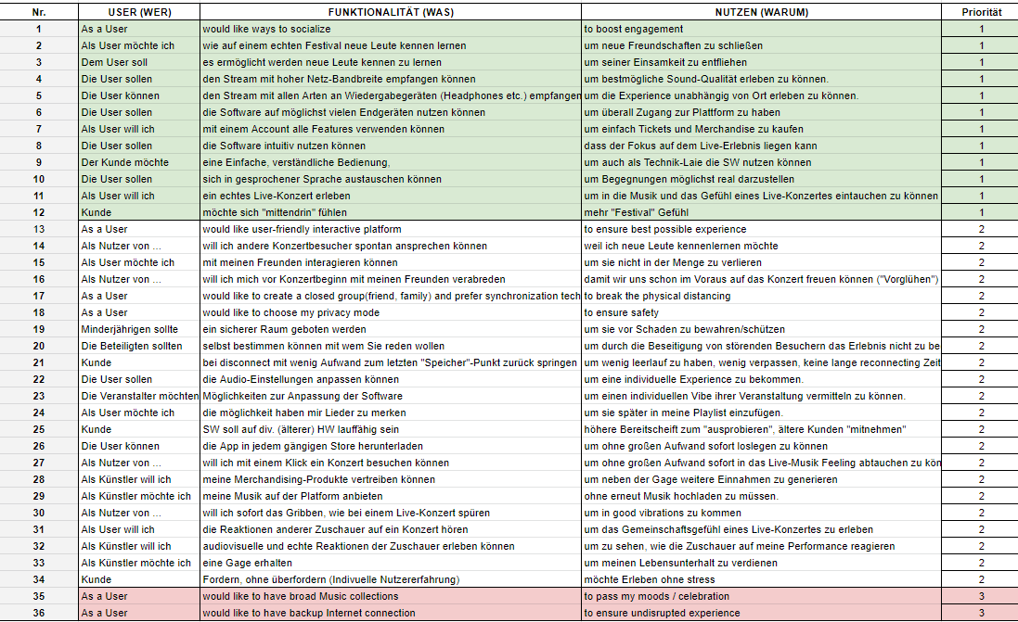

Slide 22
Sprint 1 - Sprintlänge 4 Wochen
Tag 1: Sprint Planning
-> Erstellung der Definition of Done
-> Product Backlog Refinement
-> Erstellung des Sprint Backlog
-> Festlegung eines Sprint Goals
Tag 25: Sprint Review
-> Präsentation der Inkremente
-> Ausblick
Tag 26: Sprint Retrospective
-> Feedback Board
-> Ableitung der Maßnahmen

Slide 23
Sprint 1 - Sprint Planning - Definition of Done
Die Definition of Done ist eine Checkliste mit Qualitätskriterien, die beschreibt, welche Aspekte erfüllt sein müssen, damit die Erstellung eines Backlog Items, eines Features oder einer User Story als erledigt betrachtet werden kann
Sie dient als Nachschlagewerk für alle Projektbeteiligten, um ein einheitliches Verständnis der Qualitätskriterien zu erzeugen
In der Definition of Done werden realisierbare Kriterien aufgeführt, die einer maximalen Kundenzufriedenheit dienen

Slide 24
Definition Of DONE
Gesetzliche Richtlinien (z.B. DSGVO) müssen eingehalten werden
Code funktioniert fehlerfrei
User Story ist anhand der Akzeptanzkriterien getestet worden
User Story ist mit Test-Usern getestet worden
Dokumentation wird aktualisiert
UX wurde getestet
Software ist auf den Top 5 Smartphones getestet worden
Software ist auf den Top 3 Browsern getestet
Software ist auf den Top 3 Smart TV getestet
Kontinuierliche Integration

Slide 25
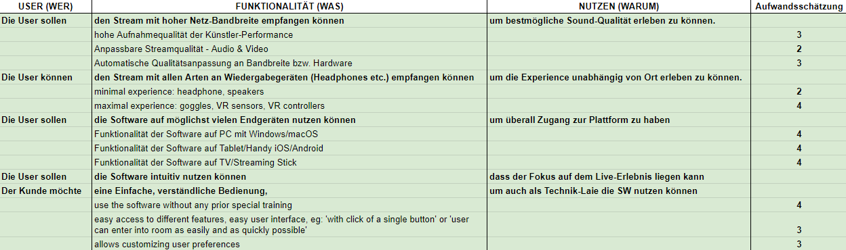
Sprint 1 - Sprint Planning - Sprint Backlog
PO clustert mit Hilfe der Developer User Stories
Developer pullen User Stories, verfeinern diese und teilen sie in weitere Arbeitsschritte auf (Dev/PO)
Reale Aufwandseinschätzung durch die Developer
Fokussierung auf die technische Komponente
Festlegung der Software-Architektur

Slide 26
Sprint 1 - Sprint Goal
Initiale Entwicklung der Software mit Fokus auf intuitiver Nutzung
und Streaming auf verschiedenen Endgeräten.

Slide 27
Sprint 1 - Daily Scrum Tag 1
Developer legen fest, den Daily Scrum täglich um 8.30 Uhr abzuhalten
Developer:
-> Passt alles, was wir besprochen haben?
-> Jeder weiß, was er zu tun hat?
-> Ziehen sich einzelne Tasks und stimmen sich ab, wer was bearbeitet.
-> Possible issues?
-> Let’s get started!
Product Owner:
-> Habt Ihr alles, was Ihr braucht?
-> Habt ihr Fragen zu einer User Story?
Scrum Master:
-> Steht parat falls Scrum Team Unterstützung bezüglich dem Aufbau oder Ablauf von Scrum braucht.
-> Gibt es Impediments?

Slide 28
Sprint 1 - Daily Scrum Tag 10
Developer:
-> Debugging Issues
-> Hürden/Hindernisse im Software-Coding, die den Prozess verlangsamen
Lösung nach Diskussion: Funktionalität minimieren (Developer setzen sich mit Product Owner zusammen, um diesen zu informieren bzw. dies zu besprechen)
-> Aufteilen eines komplexen Tasks
Product Owner:
-> nimmt nicht teil - Meeting mit potentiellen Investoren
Scrum Master:
-> nimmt teil, um bewerten zu können, ob das Team funktioniert und ob die
Time-Box eingehalten wird
-> steht für Coaching parat

Slide 29
Sprint 1 - Kundengespräch / Testing
Problem:
Das Projekt hat keinen direkten Kundenauftrag. Kunden müssen trotzdem befragt werden.
Lösung:
Kooperation mit ortsansässiger Universität (Flyer siehe nächste Folie)
-> Survey - erste Screenshots der Oberfläche, allgemeine Ideen & Verbesserungsvorschläge
Ergebnisse:
Das Farbschema von Beispieloberfläche 1 hat besser abgeschnitten
Die Befragten wünschen sich einen personalisierten Newsfeed über Konzerte
etc.
-> Marketing gibt Ergebnisse an Tag 15 an PO, der daraus neue User Stories ableitet
bzw. bereits bestehende erweitert oder anpasst

Slide 30


Slide 31
Ableitung aus dem Testing
Der Product Owner erhält die Ergebnisse der Tests durch den zuständigen Developer und leitet aus diesen User Stories und/oder Akzeptanzkriterien ab.
Neue User Story: “Der User möchte einen personalisierten Newsfeed damit er Informationen über Konzerte, die seinem Geschmack entsprechen, sofort erhält”
Priorisierung: 2
→ In den Produkt Backlog
Neues Akzeptanzkriterium: “Design in Farbschema 1”
→ Weitergabe an Development-Team

Slide 32
Sprint 1 - Daily Scrum Tag 16
Developer:
Müssen Überstunden leisten
Es tauchen Probleme während der Testphase auf
Es herrscht Unsicherheit, ob das Sprint Goal erreicht werden kann, bzw. alle Tasks erfüllt werden können
Product Owner:
Stellt neues Akzeptanzkriterium vor (nach dem Daily Scrum)
Wird in bestehenden Sprint aufgenommen -> Reduktion des Coding-Aufwandes: nur ein Farbschema weiter programmieren
Scrum Master:
Nimmt nicht am Daily Scrum teil
Einigung zwischen PO und DEV, dass nicht alle Tasks erfüllt werden können. Die DEVs werden selbstständig die Arbeit priorisieren und einige Storys/Tasks vernachlässigen, die in der Retrospektive dann in den Product Backlog zurückgelegt werden sollen.

Slide 33
Sprint 1 - Sprint Review
Scrum Master führt in das Meeting ein, achtet darauf, dass die Timebox
eingehalten wird (max. 4 h) und greift bei Bedarf moderierend ein
Einladung der 2 Fremdkapitalgeber und 3 Test-Usern durch den Product Owner
Präsentation der Inkremente des Sprints durch die Developer
und gemeinsames Testen mit den Testusern:
-> Software in Grundform
-> Intuitive Bedienung, Easy Access
-> Nutzung auf verschiedenen Endgeräten (PC, Mobile, TV)
-> Hohe Aufnahmequalität der Künstler-Performance
-> Manuell anpassbare Streamingqualität
-> Anpassbare Nutzerpräferenzen der Plattform
… diese sind nach DoD abgeschlossen.
Ausblick auf nächsten Sprint für die Stakeholder:
-> Implementierung Chat-Funktion (Spoken Word)
-> Performance- & Stabilitätsverbesserungen
-> Öffentliche und private Räume
-> Integration von Live-Musik und Chat
Feedback der Stakeholder zum bisherigen Projektfortschritt fällt grundsätzlich positiv aus
Der Product Owner schreibt die Aussagen der Review-Teilnehmer mit, um User Stories abzuleiten.
“Habt ihr euch schon Feedback von potenziellen Veranstaltern geholt?”
“Ich denke das Publikum sollte mit den Künstlern interagieren können”
“Ich denke das Publikum sollte mit den Künstlern interagieren können”

Slide 34
Sprint 1 - Sprint Retrospektive
Scrum Master -> Lädt Product Owner und Developer ein, veranschlagt für diesen Termin 3h und übernimmt
die Moderation
-> Scrum Master regt zum Austausch mit den Methoden nach liberating structures an
-> Das Scrum Team ist auf dem richtigen Weg in puncto Anwendung des Scrum Frameworks
Product Owner -> Beteiligt sich an Diskussionen, stellt abgeleitete User Stories aus den Kundenaussagen
der Review vor
-> Überarbeitet die während der Review und Retro besprochenen Maßnahmen anschließend in User Stories
-> in Product Backlog:
Die User können den Stream mit allen Arten von Endgeräten empfangen um die
Experience unabhängig vom Ort erleben zu können. mit maximal experience: googles, vr sensor, vr controllers
Die User sollen den Stream mit hoher Netz- Bandbreite empfangen können um bestmögliche Soundqualität erleben zu können automatische Qualitätsanpassung and Bandbreite bzw. Hardware
Pool von Testern erweitern und diversifizieren
}
Nach der Retro zurück in den Product Backlog
}
Nach der Retro als User Story in den Product Backlog

Slide 35
Retro-Feedback Board
(Silent Writing)
-> die Rechenleistung der eingesetzten Hardware entspricht nicht der technischen Notwendigkeit
-> Einmischung/Teilnahme der Investoren bei zwei Daily Scrums war nicht angemessen
delayed communication from product owner
had to work overtime
Zugangsdaten wurden verloren, die Wiederherstellung hat einige Stunden gekostet
Notebook eines Programmierers wurde geklaut. Kein Backup vorhanden.
modern tools / technological platforms were
Bei Problemen wurde schnell zusammen eine Lösung gefunden
Laptop an Systemgrenze. Temporärer Verzug bei SW Anwendungen (Testläufe).
--> Mehr Rechenleistung, Speicher, gr. Grafikkarte)
deployment issues were often complex and unreliable
hohe Hilfsbereitschaft / gutes Teamwork
Arbeitsräume sind groß und hell
Gute Zusammenarbeit (super Klima, Verständnis untereinander etc.)
-> Nicht alle Teammitglieder erbringen gleiche Leistung
-> Gegenseitige Unterstützung sollte noch besser sein
-> Als Developer würde ich mir noch mehr Unterstützung/Facilitating durch den Scrum Master wünschen
-> Abstimmung/Einigung, dass nicht alle Tasks erfüllt werden können, hätte früher kommen müssen
cross-functionality was established very well
Work overload: manchmal schlechte Stimmung deswegen
Eigenverantwortliche Aufgabenübernahme hat super geklappt
Erreichbarkeit von PO und Scrum Master war immer gegeben
Sind die Userstorys von Kunden, oder vom PO?
Aufwandsschätzung war zu niedrig
Team Zusammenarbeit ist gut
Arbeitsschritte waren klar
zu wenig Tester
-> Guter Zielerreichungsgrad
-> Schnelles Entwicklungstempo
-> Sehr gute Organisation im Planning und der Review
-> Gute Abstimmung zwischen PO & Developer
-> Timebox der Daily Scrums wurden zuverlässig eingehalten
-> Investoren sind zufrieden!
Teilweise wurde zu viel Zeit am Kicker verbracht
Codi & Mark waren oft krank, da Covid vorbei und sie verschiedene Konzerte ausgetestet haben

Slide 36
Retro - Feedback Board - Abgeleitete Maßnahmen
Installation von zwei stationären Rechnern mit starken Hardwarekomponenten für Aufgaben, die hohe Rechenleistung erfordern
Ersatz-Laptop vorhalten
Regelmäßige Backup-Funktionalität einführen
Sicherheitsmaßnahmen für mobile Arbeitsgeräte erhöhen
Abstimmung bezüglich Workload verbessern und proaktiver bei Überforderung kommunizieren
Die Developer stimmen sich ab, sich noch besser auf ihre Arbeit zu fokussieren
Kommunikation von Product Owner an Stakeholder, dass Teilnahme am Daily Scrum kontraproduktiv ist und auf die Review verweisen
Pool von Testern erweitern und diversifizieren
-> wird als User Story in den Product Backlog aufgenommen
Tasks die VR-Betreffen sollten niedriger priorisiert werden
--> DoD muss aus Sicht der Developer nicht angepasst werden

Slide 37
Ausblick/Pläne Sprint 2:
Product Owner:
-> Noch besser für Anfragen und Probleme der Developer zur Verfügung stehen
-> Sicherstellen, dass die Stakeholder nicht an Daily Scrums teilnehmen
Developer:
-> Integration der Produktentwicklungsphase in die Github-Plattform
-> Fokus auf das Vorantreiben der Entwicklungsphase des Produkts & dessen
Funktionalität
Scrum Master:
-> Erinnerung an die Werte des Selbstmanagements und die Einteilung der Zeiten
-> Verstärkt darauf hinweisen, dass Developer nicht zu viel Zeit am Kicker verbringen
-> Developer sensibilisieren besser auf ihre Arbeitsmaterialien und Zugangsdaten
aufzupassen

Slide 38
21.10.2021 Abschlussprojekt_alfatraining_Scrum_Master
To be Continued
Romy_Gießler, Rebecca_Feiler, Dennis_Jäger, Thorsten_Schäfer, Priya_Subramanian, Andreas_Eirich

